Slide 1
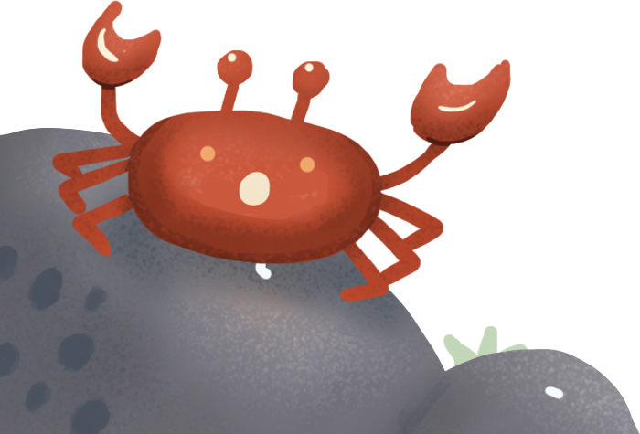
Chào mừng các con đến với tiết học Tiếng Việt

Slide 2
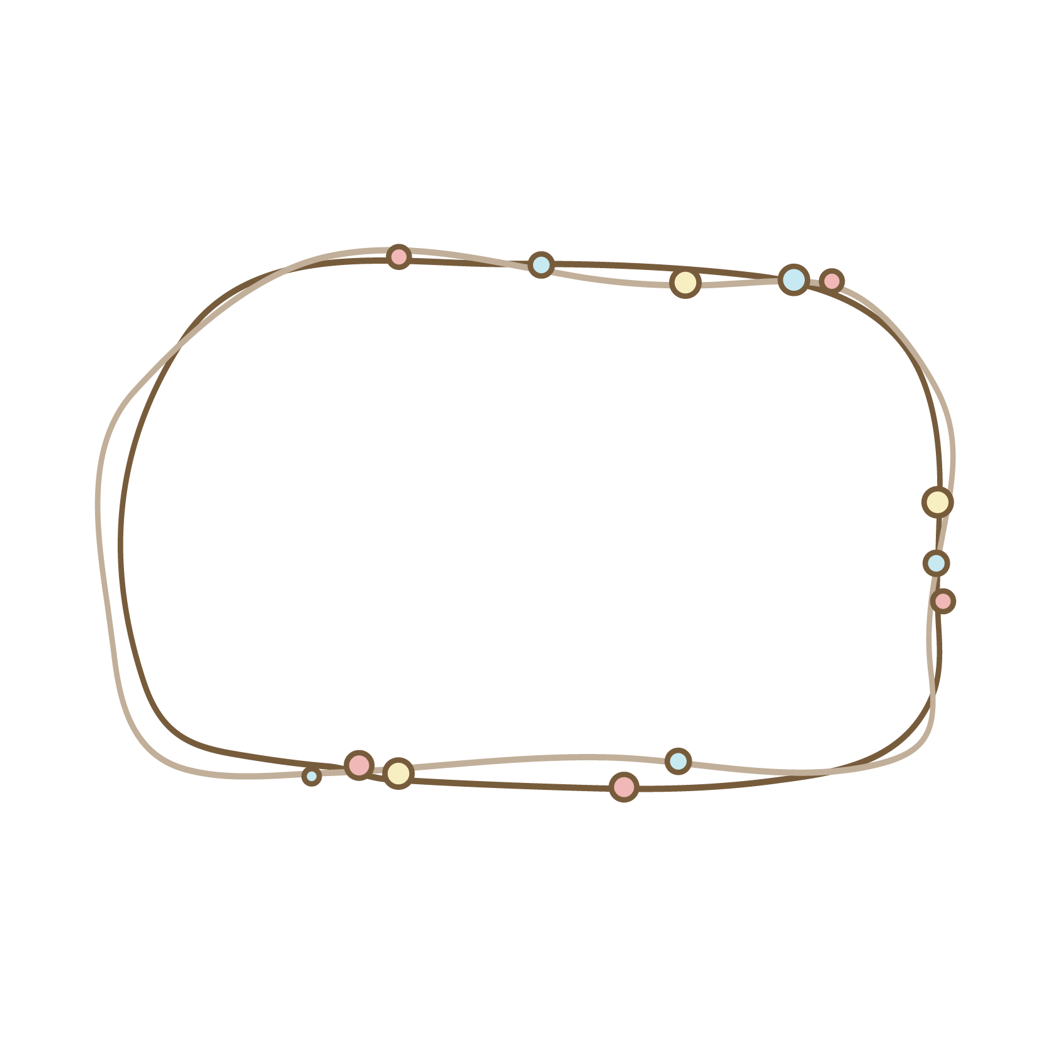
Khởi động

Slide 3
Tiếng Việt
Luyện tập
Mở rộng vốn từ về các loài vật dưới biển.
Dấu chấm, dấu phẩy.

Slide 4
Tiết 4

Slide 5
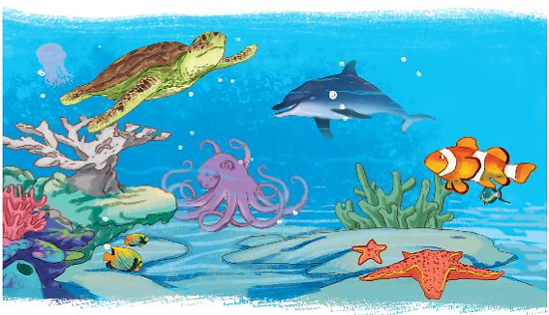
1. Nói tên các loài vật trong tranh.
rùa biển
Cá heo
Cá hề
bạch tuộc
San hô
Sao biển

Slide 6
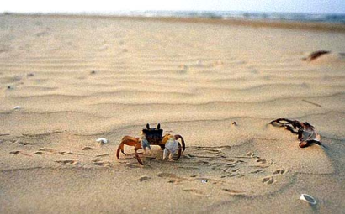
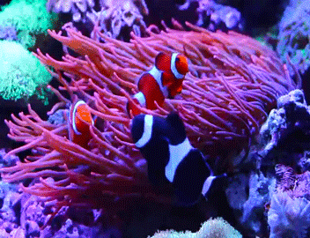
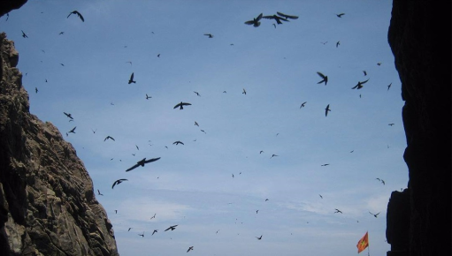
2. Kết hợp từ ngữ ở cột A với từ ngữ ở cột B để tạo câu nêu hoạt động
A
B
Những con còng gió
bơi lội trong làn nước xanh.
Chim yến
đuổi nhau trên bãi cát.
Các loài cá
làm tổ trên vách đá ven biển.
Notes:
Bài giảng được thiết kế bởi: Vũ Hồng LH: FB Vũ Hồng | https://www.facebook.com/vuhong1972/ | hongvu7219@gmail.com

Slide 7
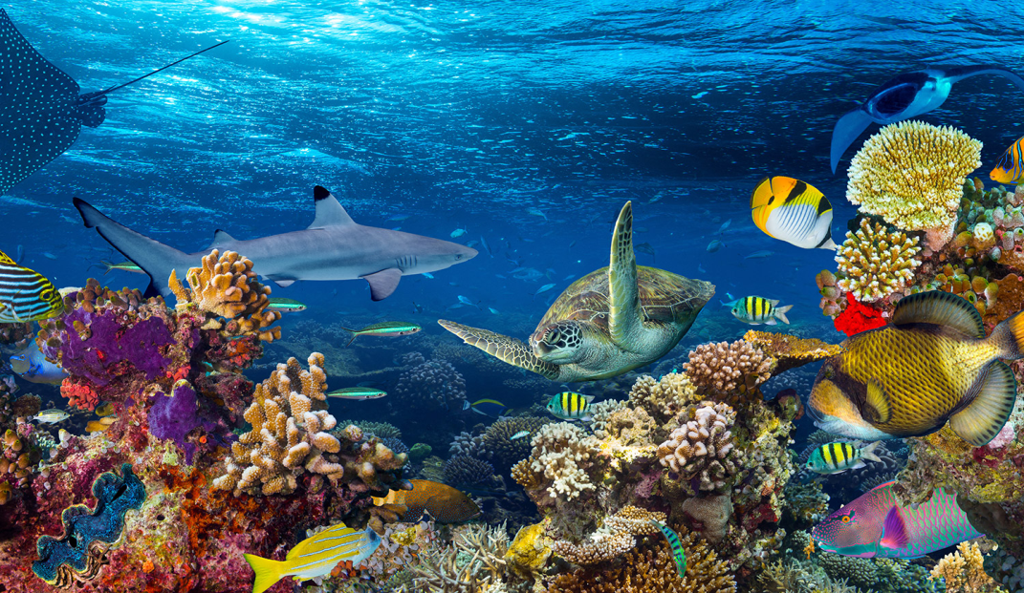
3. Chọn dấu phẩy hoặc dấu chấm thay cho ô vuông.
Cả một thế giới sinh động , rực rỡ đang chuyển động dưới đáy biển . Cá hề , cá ngựa , mực ống , sao biển , tôm , cua len lỏi giữa rừng san hô . Chú rùa biển thân hình kềnh càng đang lững lờ bơi giữa đám sinh vật đủ màu sắc .

Slide 8
Củng cố và dặn dò

Slide 9
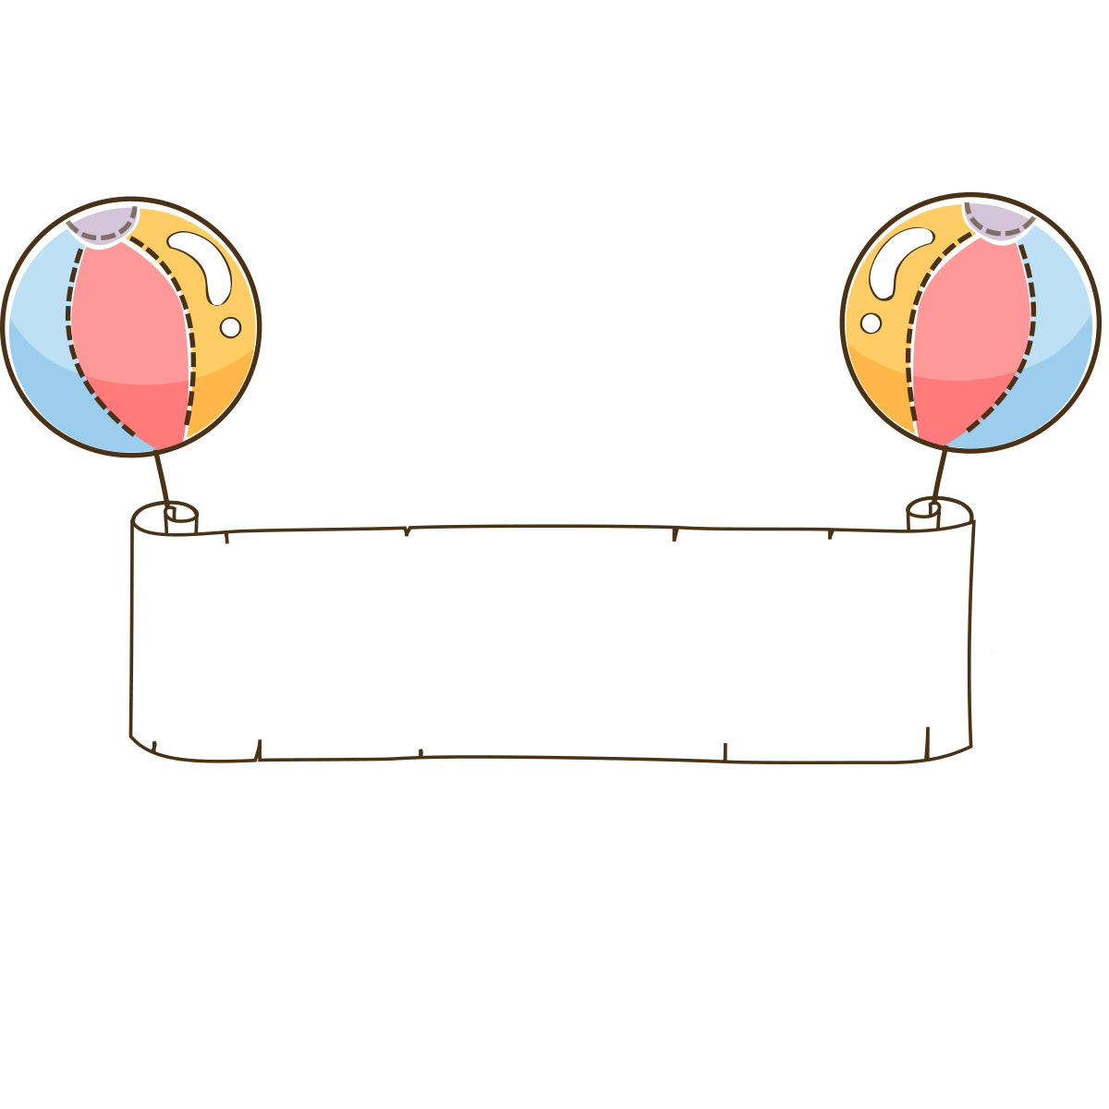
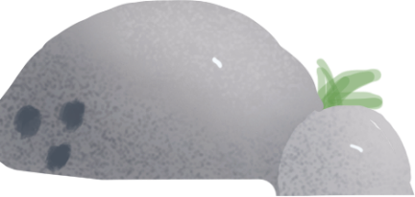
Tạm biệt và hẹn gặp lại các con

